Slide 1
«Край мой соловьиный

Slide 2
Цель и задачи
Цель: узнать как можно больше интересной информации о «чудесах» Курского края.
Задачи:
1.Сбор информации о «чудесах»;
2. Получение новых знаний о родном крае, о культуре, истории народа.

Slide 4
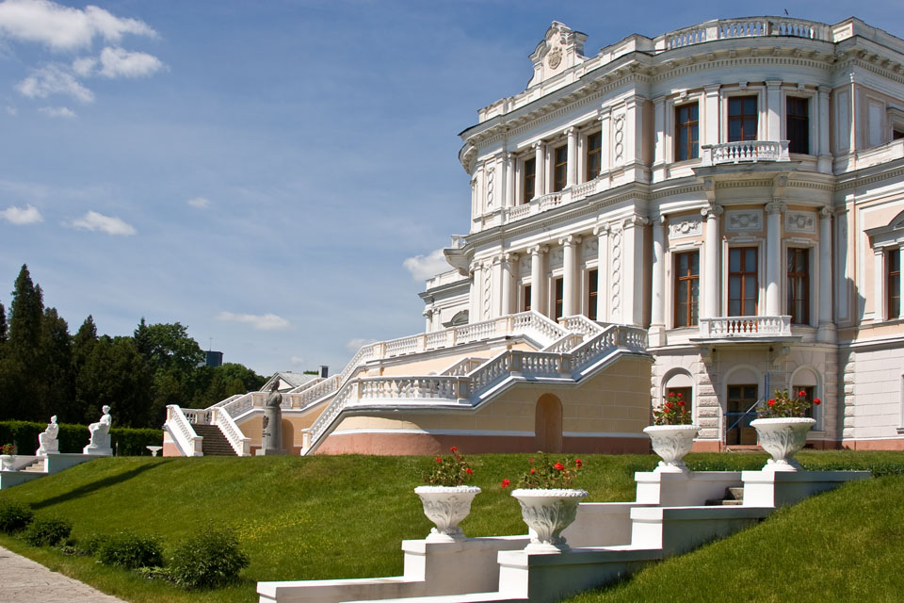
Дворцово-парковый ансамбль, усадьба «Марьино»
Марьино — бывшая княжеская усадьба Барятинских, построенная в 1811—1820 гг. одним из представителей титулованного рода — Иваном Ивановичем Барятинским. Дворцово-парковый ансамбль расположен в Курской области, в 20 км от районного центра — г. Рыльск, рядом с селом Ивановское. На огромной территории размещен одноименный санаторий, озеро, парк и агропромышленный комплекс.

Slide 5
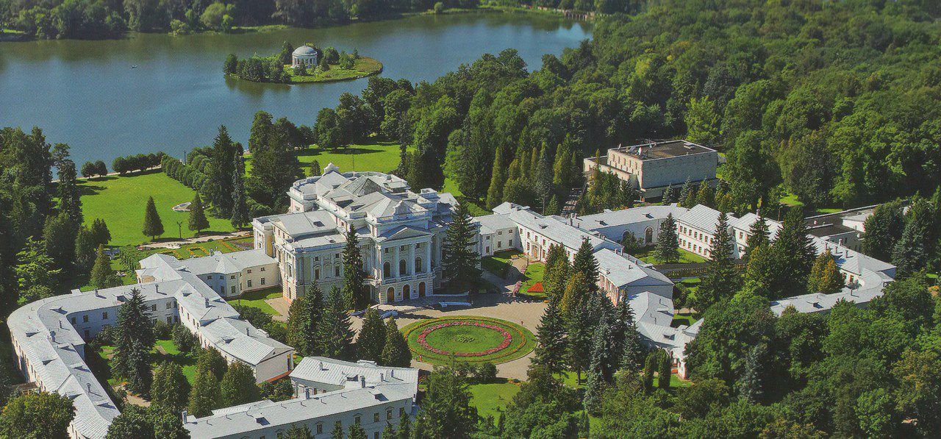
Изначально имение предусматривалось использовать в качестве родового поместья для княжеской семьи, поэтому внешний вид барского дома и его внутренние интерьеры должны были соответствовать достоинству знатной фамилии Барятинских, имеющей отношение к Рюрикам. Грандиозный проект создал курский архитектор К. Гофман, но спустя полвека дворец был значительно перестроен. Увидеть оригинальное здание можно лишь по сохранившейся картине неизвестного художника.

Slide 6
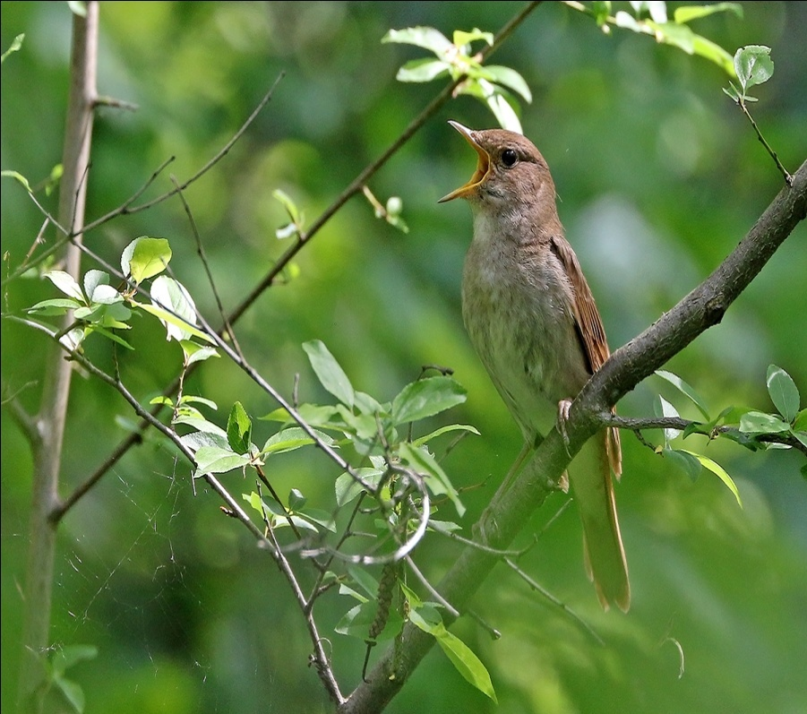
Курский соловей
Соловей - любимая птица русского народа. Издавна у русских существовали ценители соловьиного пения. Лучшими мастерами считались соловьи из средней части России, особенно из окрестностей Курска.

Slide 7
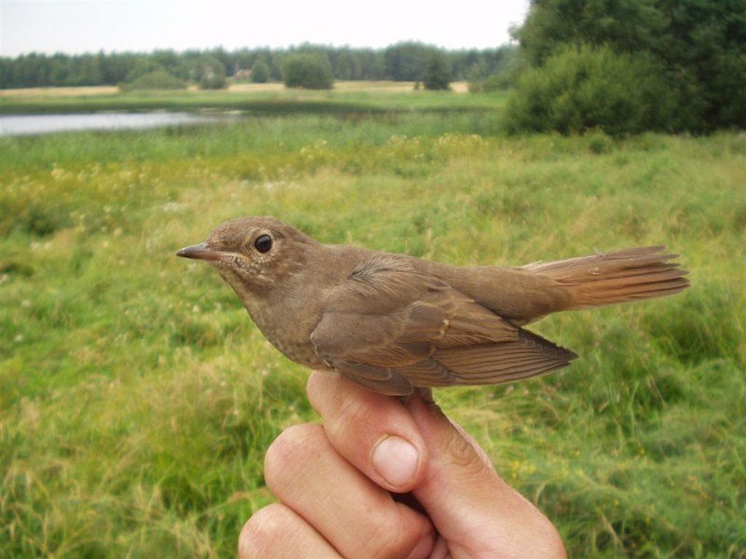
В нашей области соловьи особенные. Они способны издавать до 40 колен – «куплетов» песни. И.С. Тургенев в письме к С.Т. Аксакову писал «Курские соловьи поют как никакие другие...»

Slide 8
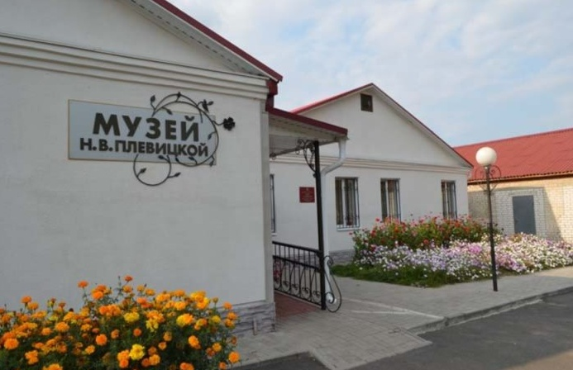
В Курске знают биографии певучих уроженцев соловьиной земли. Например, Надежды Плевицкой, которой царь Николай II за дивное исполнение народных песен подарил драгоценную брошь и назвал "нашим курским соловьем". На ее родине – в селе Винниково – создан музей певицы.

Slide 9
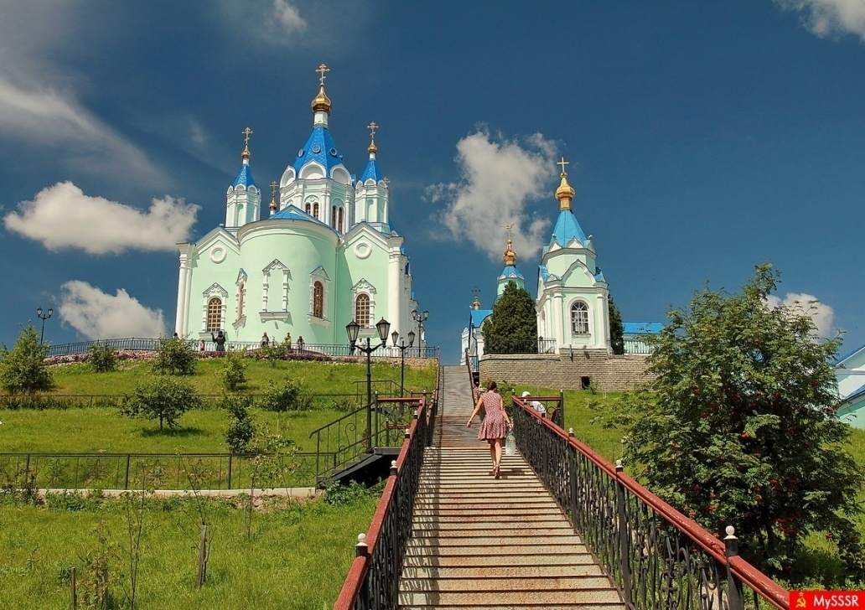
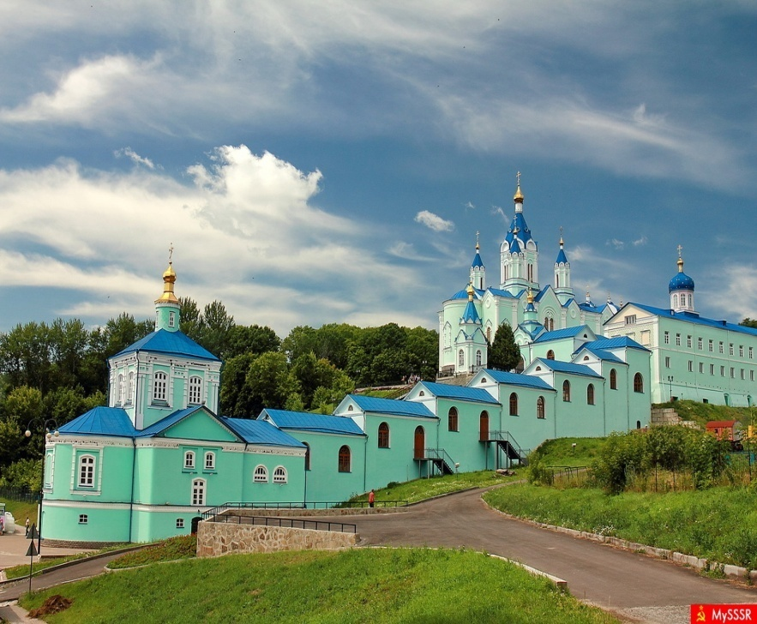
Коренная пустынь
Мужской монастырь в 30 км от областного центра, в поселке Свобода – один из главных религиозных центров России. Воздвигнут на месте обретения в XIII столетии иконы Богородицы «Знамение». Тысячи паломников приезжают сегодня поклониться этой чудодейственной святыне, а также искупаться в живительных источниках, насладиться живописными окрестными видами. Ходили сюда и семья будущей звезды Плевицкой. В советское время большая часть монастырских построек была разрушена, восстановление продолжается до сих пор.

Slide 10
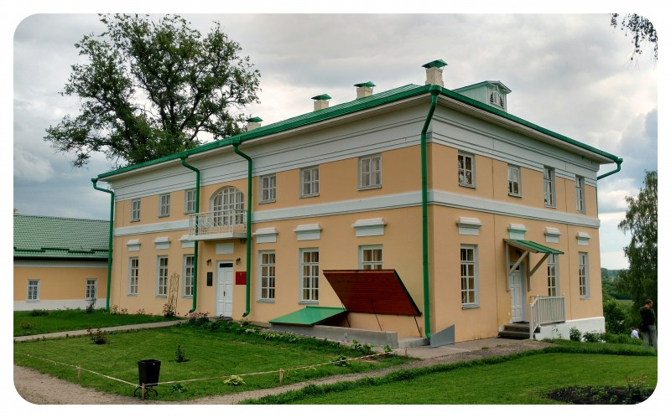
Дом-музей Афанасия Фета в Воробьевке
В десяти километрах восточнее Коренной пустыни находится деревня 1- ая Воробьевка, а в прошлом село Воробьевка, известное как имение русского лирика Афанасия Афанасьевича Фета (1820 – 1892), в котором поэт провел лучшие годы своего творчества. В начале 19 века Воробьевка принадлежала коллежскому асессору Петру Михайловичу Ртищиву. В 1877 году более чем за 100 тыс. рублей имение было приобретено А. Фетом у его наследников. Воробьевку - эту красивую барскую усадьбу поэт называл «наша микроскопическая Швейцария».

Slide 11
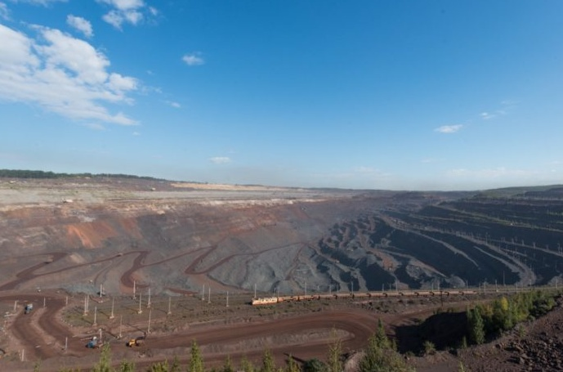
Курская магнитная аномалия
Курская магнитная аномалия. В некоторых районах планеты наблюдаются интересные явления. Например, в нашей Курской области в районе местонахождения железной руды напряжение магнитного поля в 5 раз выше, чем среднее для этого района.

Slide 12
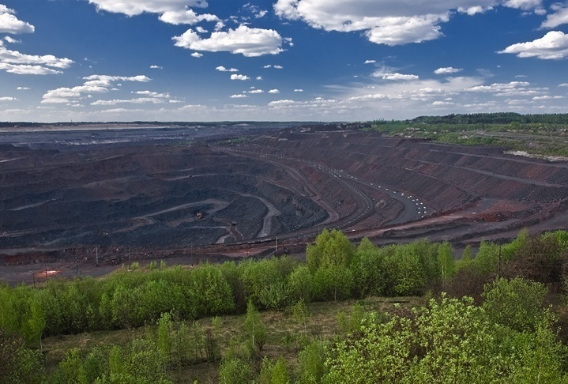
Курская магнитная аномалия (КМА) — самый мощный в мире железорудный бассейн. Её залежи оцениваются в 200—210 млрд. тонн, что составляет около 50 % железорудных запасов на планете.

